Slide 1

Čištění zbraní v teorii a praxi
Ing. Martin Brožek – JduLovit.cz

Slide 2
Proč čistit kulovnici?
Funkce: Usazeniny ovlivňují přesnost
Bezpečnost: Riziko poškození zbraně, zranění
Životnost: Chemické reakce narušují povrchy

Slide 3
Proces čištění vývrtu
Demontáž pažby, ochrana pažby a optiky
Narušení karbonu a mědi chemií
Nylonový kartáček, poté suché patche
Kontrola boreskopem, případně opakování

Slide 4
Praktická část: Čištění kulovnice
Ukázka vybavení: stolice, navaděč, had, PET lahev
Aplikace chemie, tahy kartáčkem
Vytažení patchů, zhodnocení stavu hlavně
Závěrečné ošetření závitu

Slide 5
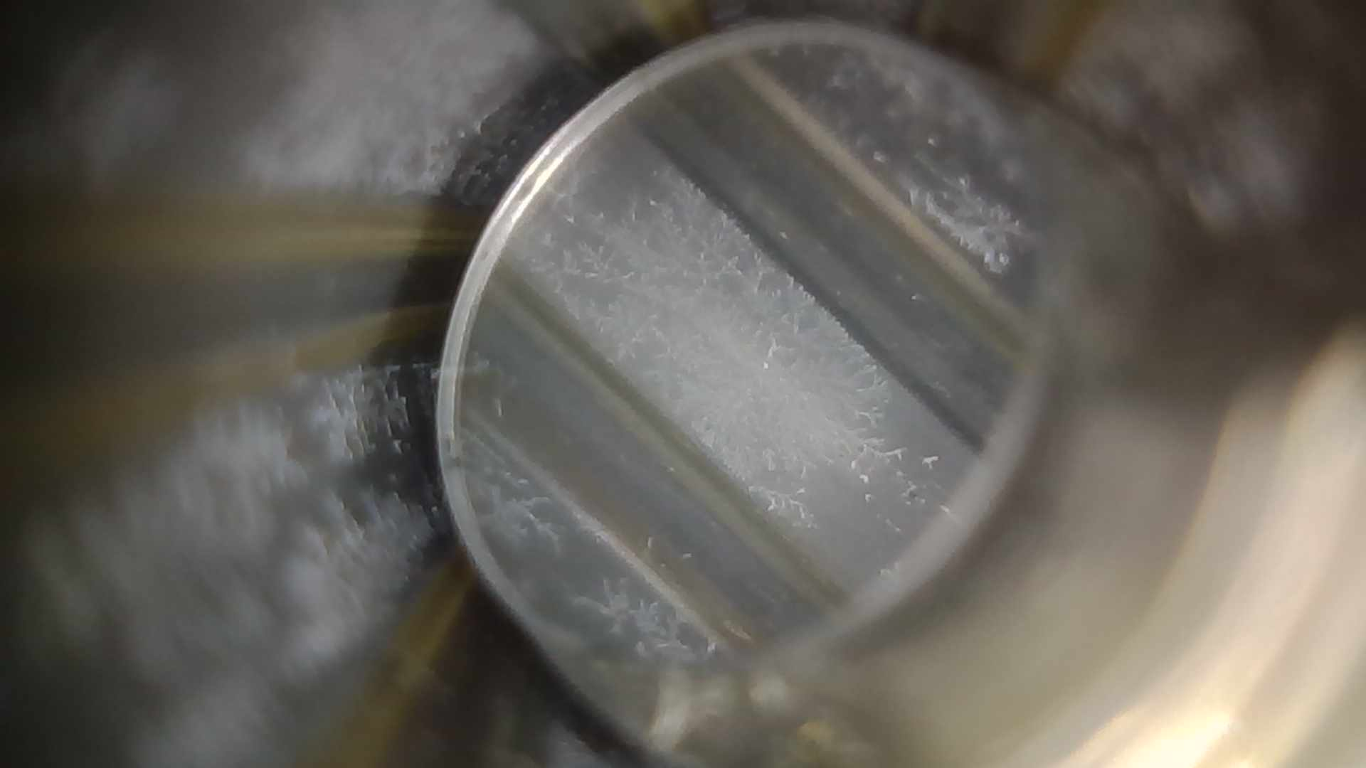
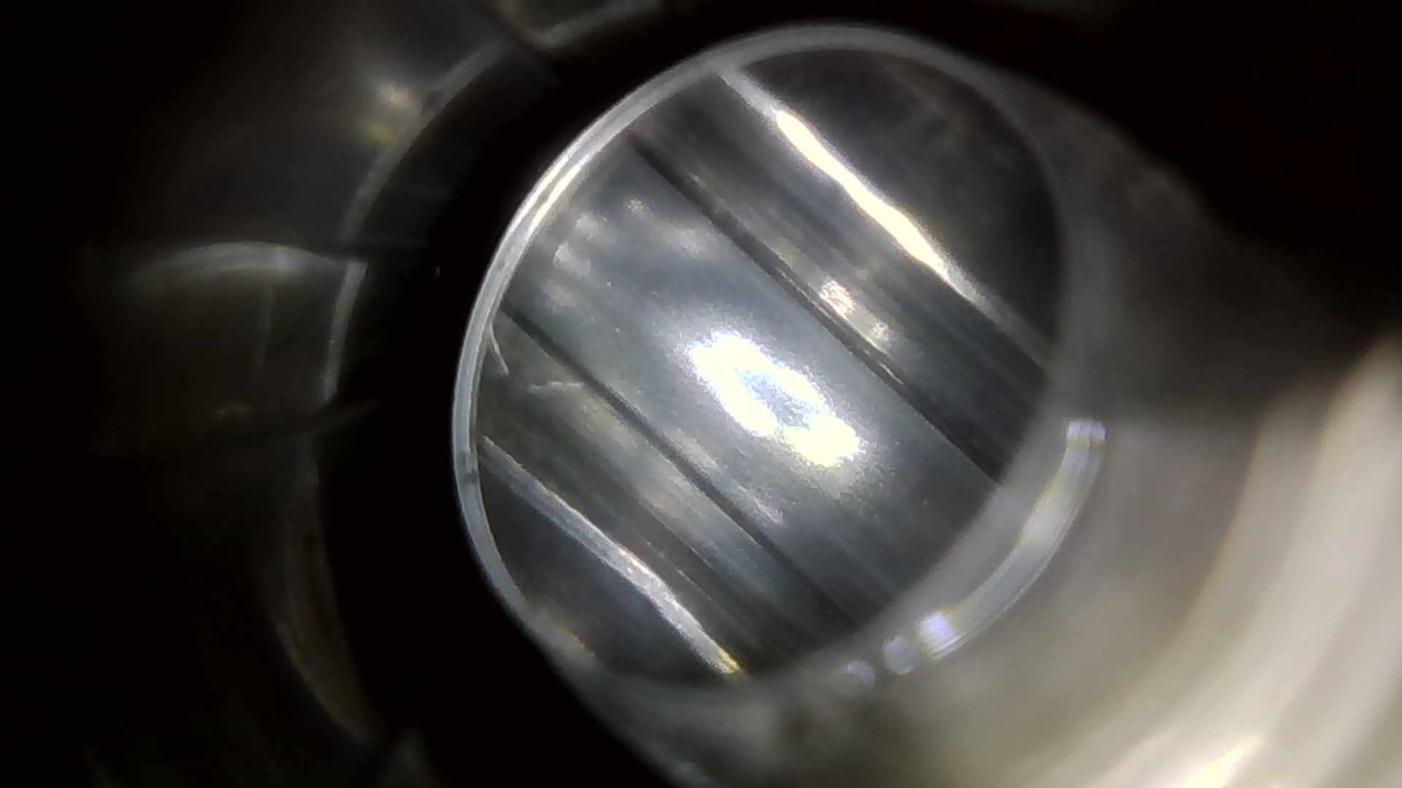
Před a po vyčištění

Slide 6
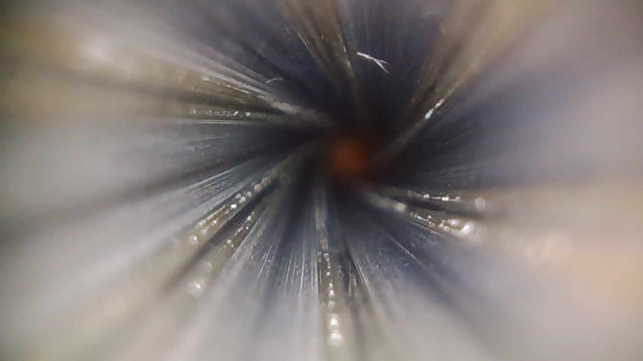
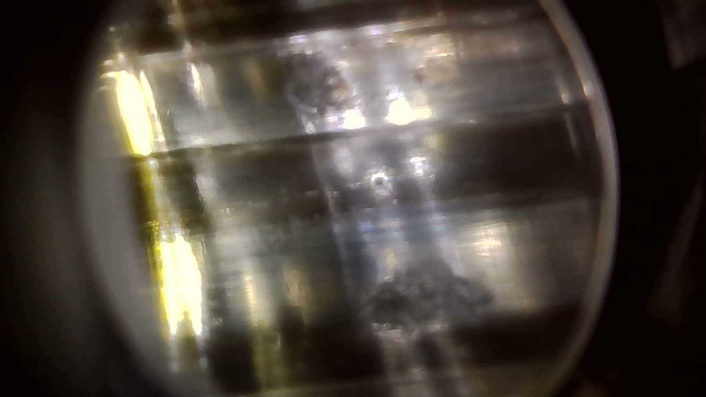
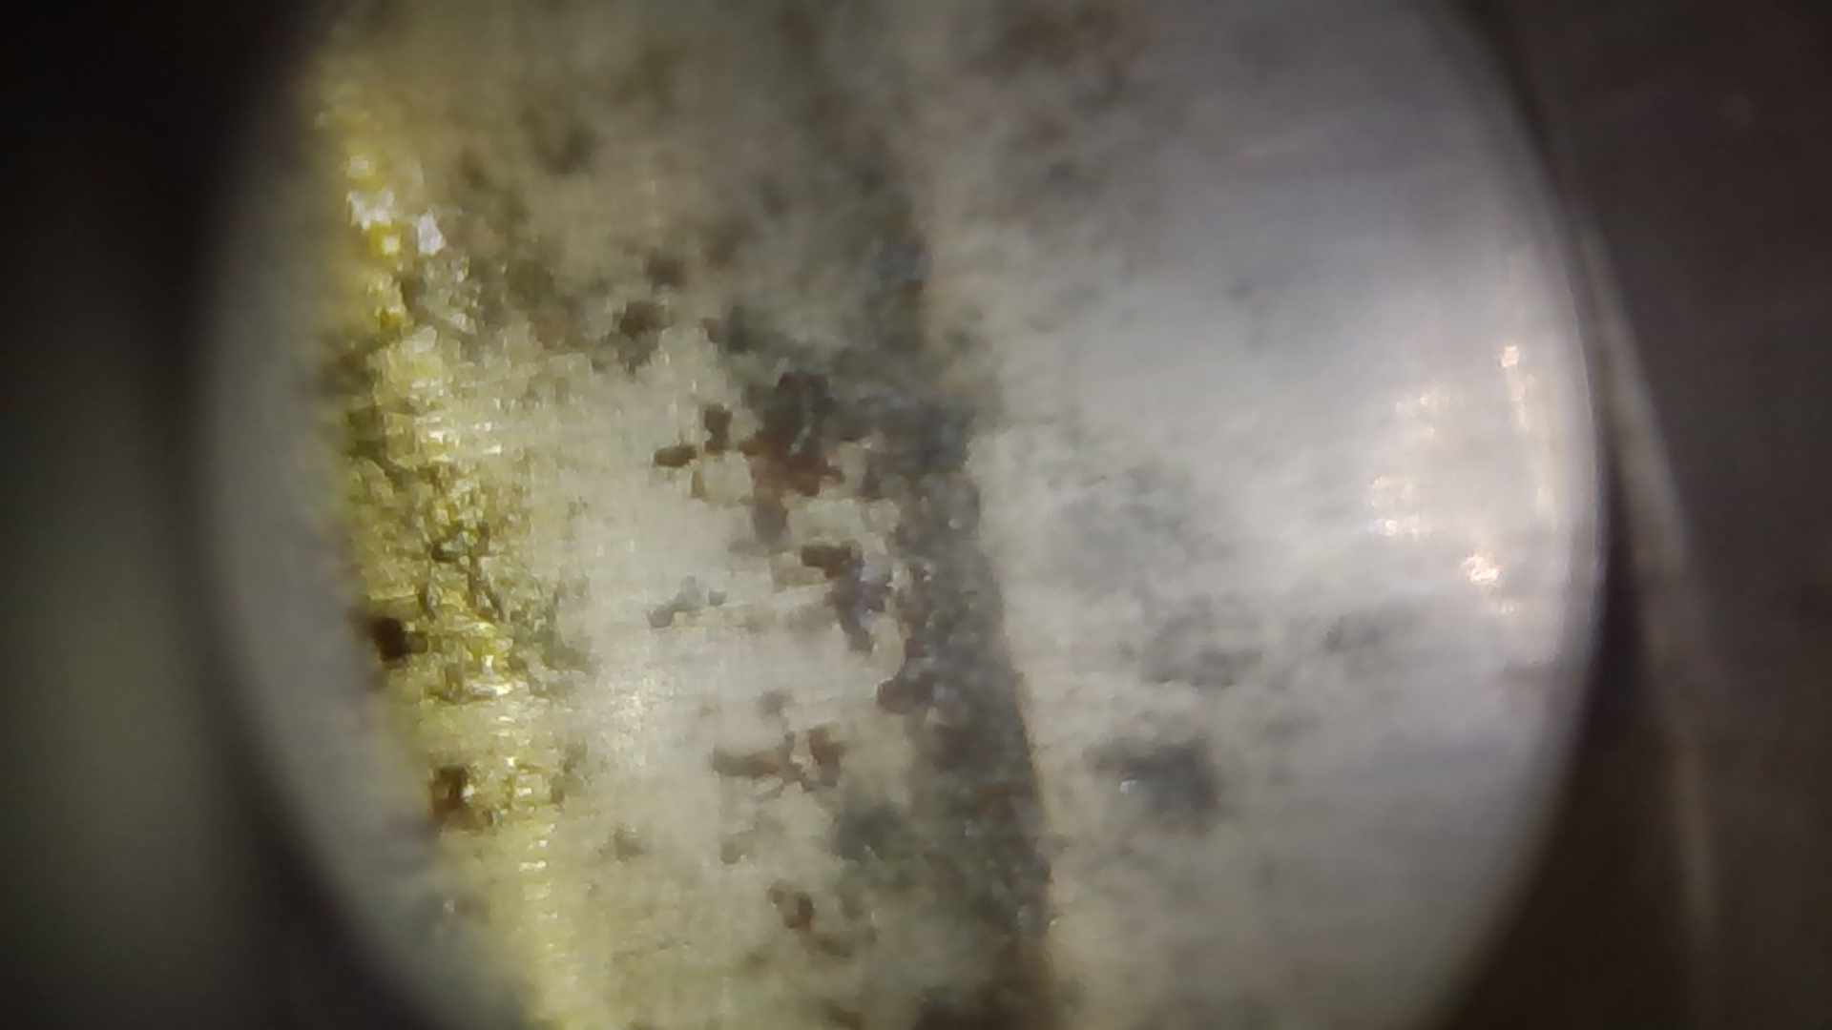
Inspekce vývrtu

Slide 7
Čištění tlumičů
Tlumič NIKDY nenechávat nasazený na zbrani
Vždy řádně vysušit
Ochrana závitů
Čištění chemií je volitelné – dodržujte pokyny výrobce

Slide 8
Závěr
Pravidelné čištění zvyšuje bezpečnost, přesnost a životnost zbraně.
Používejte vhodnou chemii, kontrolujte vývrt, nečiňte kompromisy.
Článek viz Myslivost 2/2025, str. 50

Slide 9
Díky za pozornost, máte dotazy?
Info@jdulovit.cz
Instagram, Facebook, YouTube: JduLovit
Vyzkoušejte zdarma aplikaci JduLovit.cz

